Slide 1
Тема урока:
Дата:

Slide 2
Выполните задание:
I |  | II
KOH |  | HCl
Na₂O | Zn | Mg(OH)₂ | H₂O
Cu | CO₂ | фенолфталеин | Pb(NO₃)₂

Slide 3
Тема урока:
Соли в свете электролитической диссоциации
Дата:

Slide 4
Составьте уравнения диссоциации для следующих солей:
Na₃PO₄, Al₂S₃, Mg(NO₃)₂, NH₄Br
Соли – электролиты, которые при диссоциации образуют катионы металлов (катион аммония) и анионы кислотных остатков

Slide 5
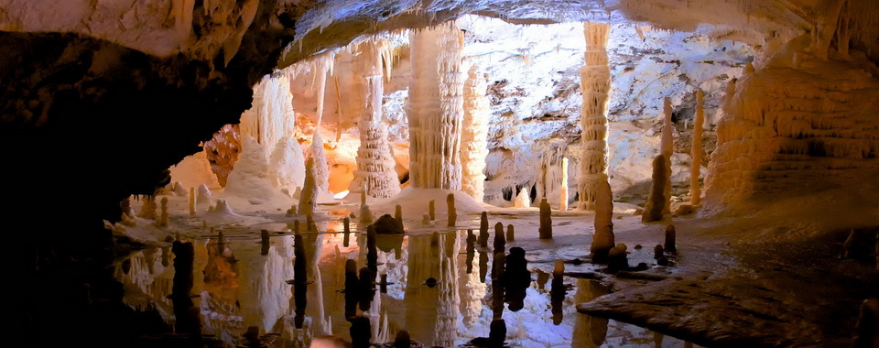
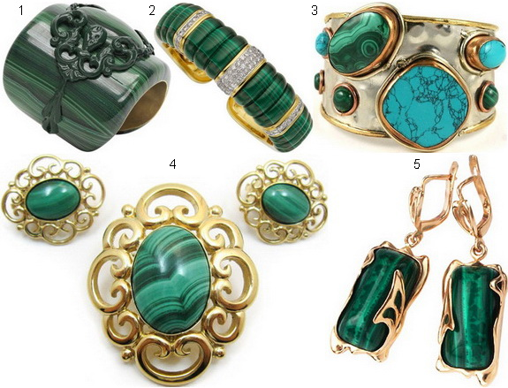
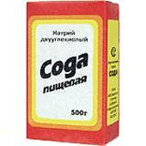
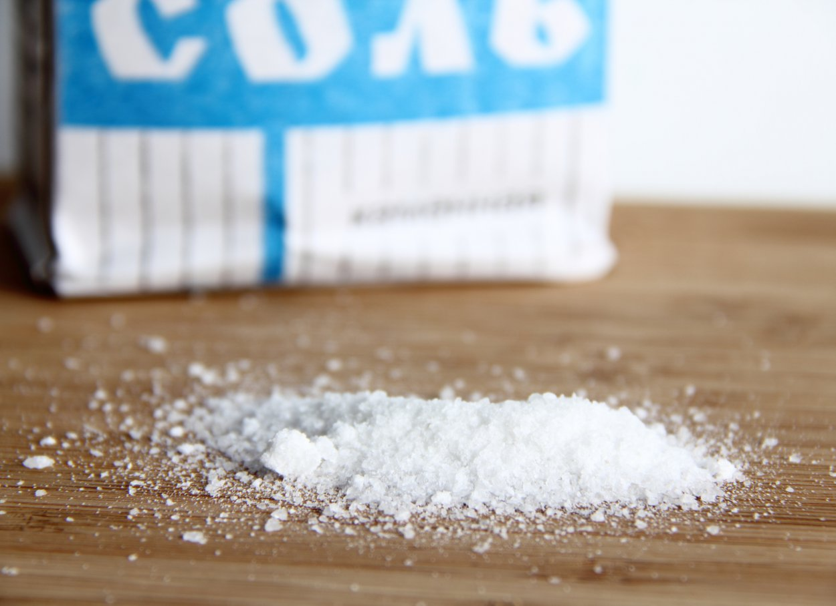
Карбонат (известняк)
CaCO₃
Пищевая соль NaCl
Малахит
(CuOH)₂CO₃
NaHCO₃

Slide 6
Определите группу, к которой относят каждое из соединений
 | Кислая | Основ. | Средняя | Крист | Компл. | Двойная | Смеш.
Na₂HPO₄ | м | о | а | б | р | г | а
CuSO₄∙5H₂O | б | м | я | а | д | м | в
Al₂(SO₄ )₃ | р | п | л | г | в | ж | у
(CaOH)₂SO₄ | у | а | м | п | о | р | с
Na[Al(OH)₄] | п | в | ж | с | х | у | г
KCl∙NaCl | г | ь | п | о | а | и | я
Ca(OCl)Cl | а | с | д | м | б | а | т

Slide 7
Определите группу, к которой относят каждое из соединений
 | Кислая | Основ. | Средняя | Крист | Компл. | Двойная | Смеш.
Na₂HPO₄ | м | о | а | б | р | г | а
CuSO₄∙5H₂O | б | м | я | а | д | м | в
Al₂(SO₄ )₃ | р | п | л | г | в | ж | у
(CaOH)₂SO₄ | у | а | м | п | о | р | с
Na[Al(OH)₄] | п | в | ж | с | х | у | г
KCl∙NaCl | г | ь | п | о | а | и | я
Ca(OCl)Cl | а | с | д | м | б | а | т

Slide 8
Малахит
(CuOH)₂CO₃

Slide 9
Выполните задание и определите те вещества, которые относятся к солям, дайте им названия и напишите два уравнения реакции с одной из солей:
Mg, KOH, AlPO₄, NH₄NO₃, FeSO₄, BaO, NaHCO₃, H₂SO₄

